Slide 1



配套课件
物流基础实务
情景项目
2017
系别：工商管理系
西北工业大学出版社
2017年8月

Slide 2


项目七
路径选择的奥妙——物流配送
1
认识配送的内涵与形式
任务
2
理解物流中心、配送中心的内涵及功能

Slide 3


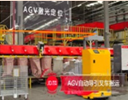

京东的利器——配送网络
思考：结合该案例分析物流配送能给企业带来什么？

Slide 4
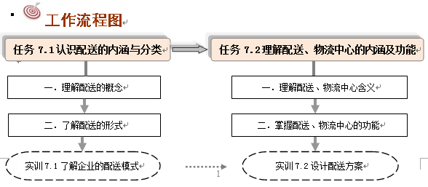
教学内容
1

Slide 5
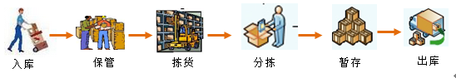
教学内容
1
7.1 认识配送的内涵与分类
一、理解配送的概念
1、配送的定义：
在经济合理范围内，根据客户要求，对物品进行拣选
加工、包装、分割、组配等作业，并按时送达指定地点的物流活动。

Slide 6
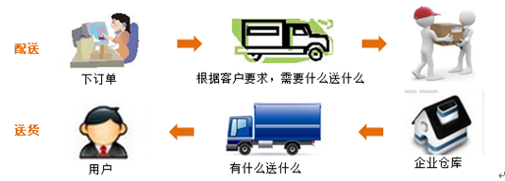

教学内容
1
2、配送与送货的区别
讨论7-1
思考：（1）如果你是公司的决策人，你会买车来解决送货效率低的问题吗？为什么？
（2）请用配送的含义分析，并提出解决方法。

Slide 7
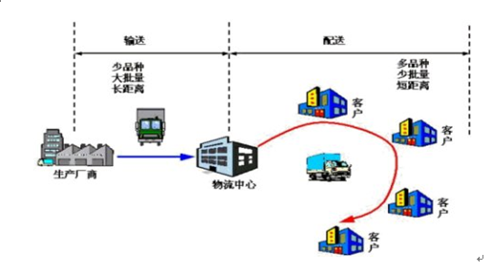
教学内容
1
二、了解配送的形式
1、根据配送货物的种类和数量分
（1）少品种、大批量配送
（2）多品种、小批量配送
（3）成套配送

Slide 8
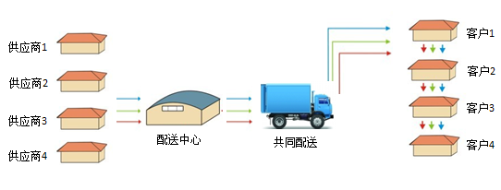
教学内容
1
2、根据配送时间和数量分类
（1）定时配送
（2）准（即）时配送
（3）定时定路线配送
（4）定量配送
（5）定时定量配送
（6）共同配送
讨论7-2：假如你要给一家快餐配送中心做咨询。他们的目标
客户是写字楼，主要业务是中餐（12：00~13:00),随着市场扩
大，这段时间配送能力严重不够，但其他时段人员闲置，如果
仅仅增加几个人，又达不到盈亏平衡点。请分析并提出解决方案

Slide 9
教学内容
1
7.2 理解物流中心、配送中心的内涵及功能
一、理解物流中心、配送中心的概念
1、物流中心
定义：从事物流活动的场所或组织。
特征：
（1）主要面向社会服务
（2）物流功能健全
（3）完善的信息系统
（4）辐射范围大；少品种、大批量
（5）存储吞吐能力强
（6）物流业务统一经营管理

Slide 10
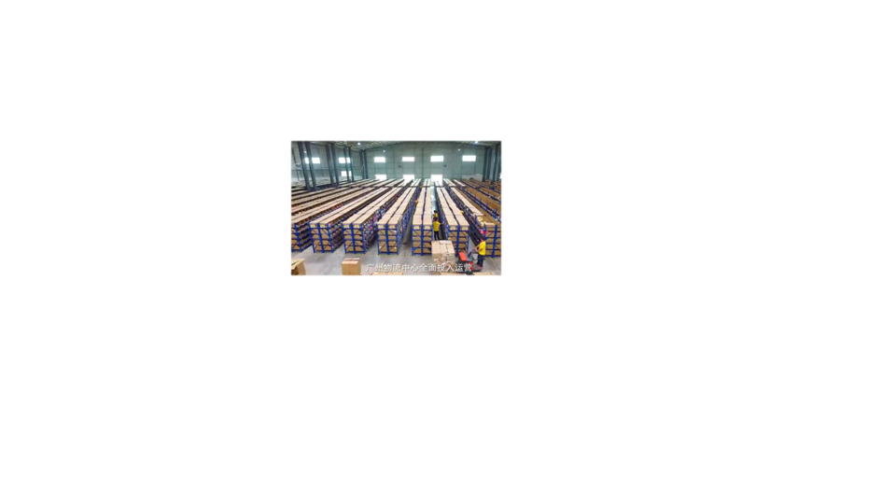
教学内容
1
二、掌握物流中心的功能
物流中心的功能
（1）运输功能
（2）储存功能
（3）装卸搬运
（4）包装功能
（5）流通加工功能
（6）信息处理
讨论7-3：登陆广州乐欣母婴有限公司官方网站、搜狐
公众平台或腾讯视频搜素相关视频——可爱可亲广州物
流中心，从该视频中分析物流中心的主要功能

Slide 11

教学内容
1
实例7-1 德国Hermes（爱马仕）全自动化物流中心
思考：结合该案例分析物流中心的作用。

Slide 12
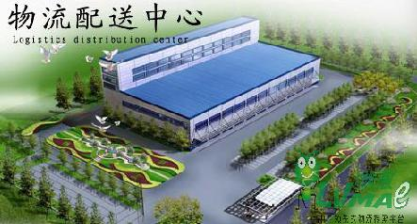
教学内容
1
2.配送中心
定义：从事配送业务的物流场所和组织。
特征：
（1）主要为特定的用户服务
（2）配送功能健全
（3）完善的信息网络
（4）辐射范围小
（5）多品种，小批量
（6）以配送为主，储存为辅

Slide 13

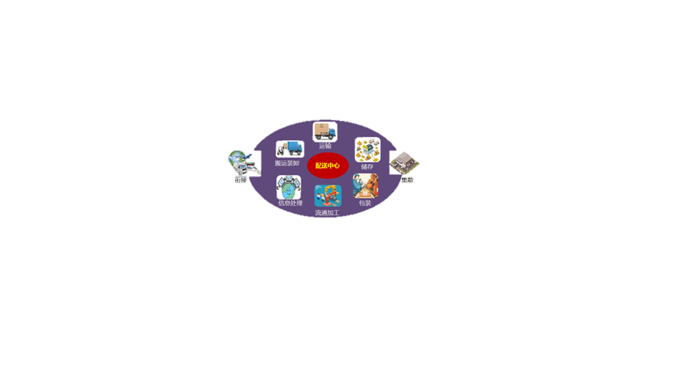
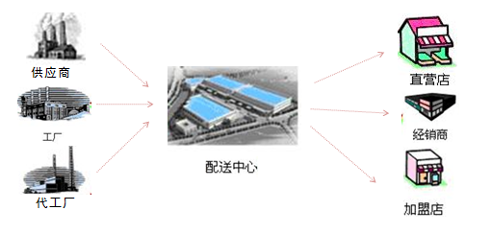
教学内容
1
2、配送中心的功能
（1）集散
（2）分拣
（3）衔接
讨论7-4：从功能、辐射范围、供应链
位置、物流特点、服务对象分析物流中
心与配送中心的区别

Slide 14
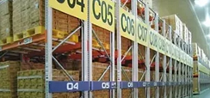
教学内容
1
实例7-2 韩国最大的配送中心之一——光明配送中心
思考：结合该案例分析配送中心的作用和特征。

